Slide 1
Изучение уровня
отношения
к здоровью
учащихся школы

Slide 2
Цель исследования:
обоснование педагогической
технологии
здоровьесбережения на основе
результатов психологической
диагностики участников
образовательного процесса.

Slide 3
Задачи исследования:
Изучение уровня отношения к здоровью учащихся
Раскрытие психологических резервов личности учащихся
Определение траектории совместной
работы педагогов, психологов,
логопедов и социальных педагогов

Slide 4
Оценка здорового образа
жизни подростков

Slide 17
Основные задачи:
Создание условий для самореализации каждого ребёнка и переживание им чувств успешности;
Создание условий творческого развития, оздоровления детей;
Воспитание у подростков толерантности к другим людям;
Расширение границ внутреннего мира

Slide 18
Основные цели:
Ориентация учащихся на поддержание собственного здоровья, осознание ценности здоровья;
Формирование у учащихся знаний об управлении состоянием здоровья, о принципах и формах здорового образа жизни;
Замещение поведения, связанного с употреблением табака и алкоголя, физической активностью и общественной деятельностью;
Обеспечение реализации здорового образа жизни ребёнка.

Slide 19
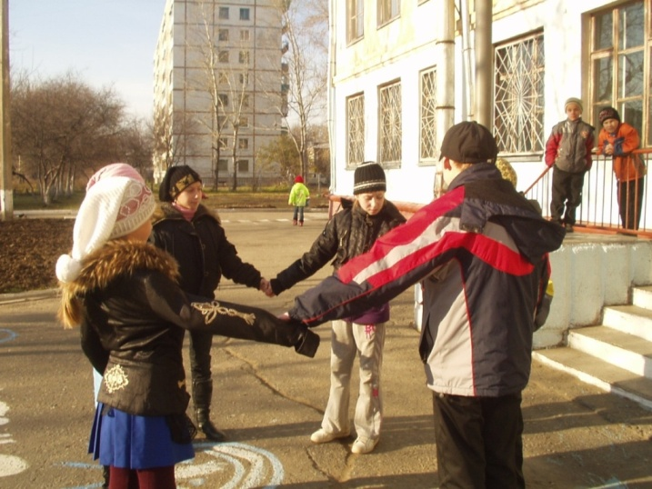
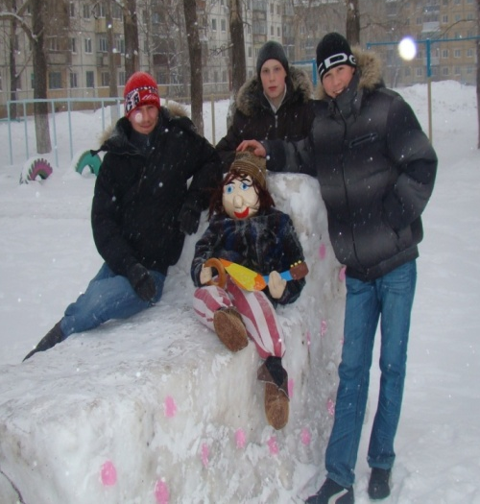
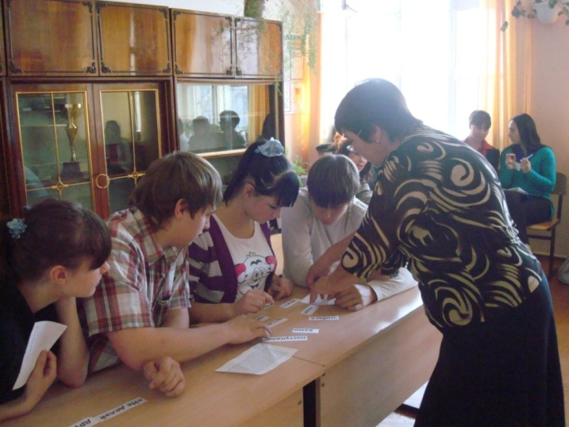

Slide 20
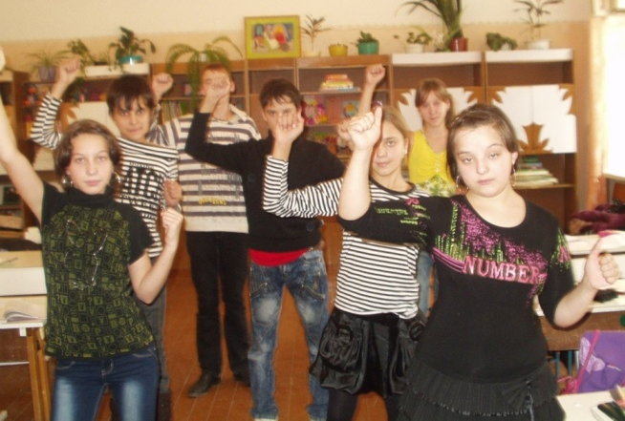
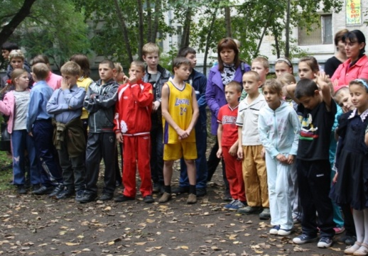

Slide 21
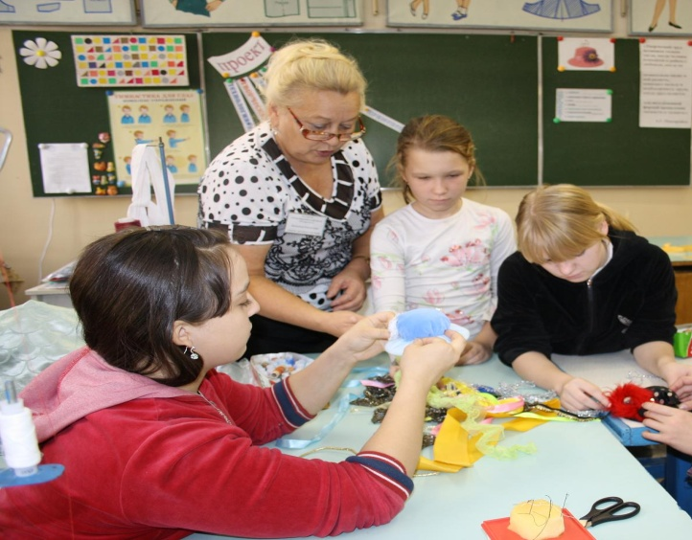
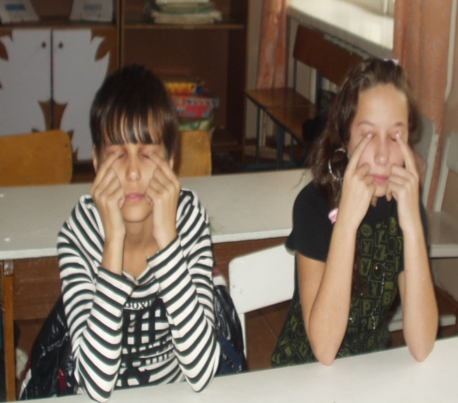

Slide 22
Направления:
Досуг и здоровый образ жизни;
Физическая культура и спорт, двигательный режим;
Рациональное питание и здоровый образ жизни;
Гигиена труда и отдыха;
Вредные привычки и здоровый образ жизни.

